Slide 1



Tiết 1

Slide 2




Củng cố thực hiện được phép nhân, chia trong phạm vi 100 000
2. Tính nhẩm được phép nhân, chia và giá trị của biểu thức liên quan đến các số tròn nghìn, tròn chục nghìn trong phạm vi 100 000.
3. Vận dụng giải bài toán thực tế liên quan đến phép cộng, trừ, nhân, chia trong phạm vi 100 000

Slide 3


Slide 4
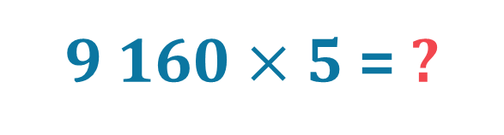

1
Đặt tính rồi tính.
207 $×$ 8 = ?
9 160 $×$ 5 = ?
5 481 : 7 = ?
57 436 : 6 = ?

Slide 5
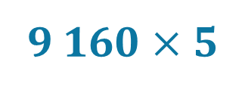
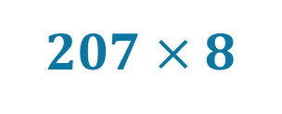


1
Đặt tính rồi tính.
207 $×$ 8
9 160 $×$ 5
5 481 : 7
57 436 : 6
2
0
7
9
1
6
0
5
7
4
3
6
6
5
4
8
1
7
$$×$$
$$×$$
8
5
5
8
7
8
3
3
4
9
5
7
2
2
1
4
3
1
6
5
6
4
5
8
0
0
0
1
6
4

Slide 6

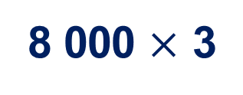


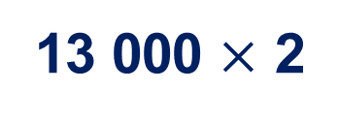

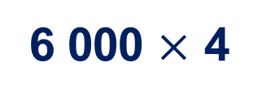

2
Những phép tính nào dưới đây có kết quả bằng nhau?
24 000
24 000
96 000 : 4
96 000 : 4
6 000 $×$ 4
6 000 $×$ 4
40 000
80 000 : 2
80 000 : 2
24 000
26 000
8 000 $×$ 3
13 000 $×$ 2
8 000 $×$ 3
13 000 $×$ 2
Vậy những phép tính có kết quả bằng nhau là:
6 000 $×$ 4 , 96 000 : 4 , 8 000 $×$ 3

Slide 7
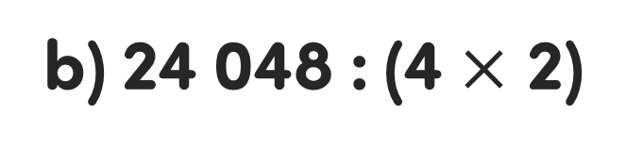
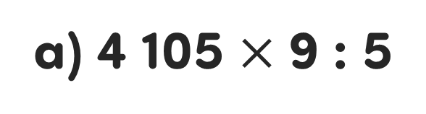
3
Tính giá trị của biểu thức.
a) 4 105 $×$9 : 5
=
36 945
: 5
= 7 389
b) 24 048 : (4 $×$ 2)
=
24 048 :
8
= 3 006

Slide 8
Việt mua 1 quyển truyện thiếu nhi và 2 cái bút. Giá 1 quyển truyện thiếu nhi là 18 000 đồng, giá 1 cái bút là 8 500 đồng. Hỏi Việt phải trả người bán hàng bao nhiêu tiền?
4
Tóm tắt
1 quyển truyện:
18 000 đồng
1 cái bút:
8 500 đồng
1 quyển truyện và 2 cái bút:
... đồng ?

Slide 9

Tóm tắt
4
1 quyển truyện:
18 000 đồng
1 cái bút:
8 500 đồng
1 quyển truyện và 2 cái bút:
... đồng ?
Bài giải
Mua 2 cái bút hết số tiền là:
8 500 $×$ 2 = ? (đồng)
17 000
Việt phải trả người bán hàng số tiền là:
35 000
18 000 + 17 000 = ? (đồng)
Đáp số:
35 000 đồng

Slide 10

5
Tìm chữ số thích hợp.
8
1
0
9
?
?
$$×$$
9
7
2
9
8
1
?
?
?

Slide 11


